Slide 1

EL MOVIMIENTO SCOUT EN ARGENTINA HISTORIA

Slide 2
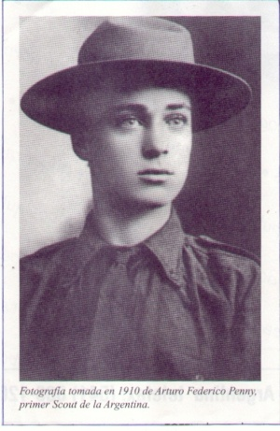
1908 Orígenes del Escultismo en Argentina
ARTURO PENNY
Arturo Penny recibe los fascículos de Escultismo para Muchachos y forma las primeras patrullas
27 de Agosto: 1º patrulla de América
Patrullas Aguila : GP Arturo Penny Patrulla Foca: Arturo Pears on

Slide 3
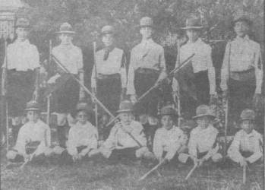
1º Compañía de Boy Scout de Lomas de Zamora

Slide 4
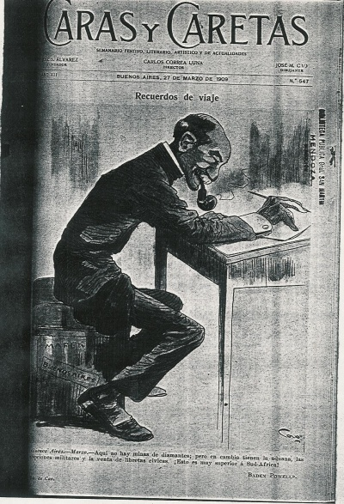
1909 B.P EN ARGENTINA
A pedido de Asociación Cristiana de Jóvenes (Y.M.C.A.) de Bs. As. Russell D. Christian lo invitó a pronunciar una conferencia sobre los “Boy Scouts” el jueves 8 de abril
Al finalizar la Conferencia, el Sr. Bertram A. Shuman, pide formar una comisión promotora del Scoutismo en la Argentina

Slide 5
1909
Comisión Promotora del Scoutismo en la Argentina
Presidente: J. Monteith Drysdale
Vicepresidente: R. F. Burney Wall
Secretario: M. S. Fairlie
Tesorero: J. Wilson
Vocales: Arturo Penny C. y C. Kennard.

Slide 6
1910
Regresa de EUA dónde realizó cursos sobre Scoutismo con Ernest Thompson Seton
Rechaza el ofrecimiento se ser nombrado Jefe Scout y se ofrece para ser Comisionado (Encarga-do del Programa)
8 de diciembre de 1910 organiza el Primer Torneo Scout: participan Compañías de Lomas de Zamora y del Colegio Escocés
Russell D. Christian

Slide 7
1911
Russell D. Christian organiza la 2ª Cía. de Barracas con alumnos de la Academia “San Andrés
1ª Cía. Villa Devoto en el “English High School”, luego Compañía Gral. Arenales
3°Compania de Barracas.(En la actualidad 3°compania Scout Coronel Pringles)
Arturo Penny presentó a Russell D. Christian con el “Perito” Francisco P. Moreno

Slide 8

1911
Ingeniero Arturo Young la revista “El Scout Argentino” que luego seria el órgano oficial del Movimiento

Slide 9
1912
Fundadores del Scoutismo en la Argentina”
Francisco P. Moreno, Presidente
Rosendo Fraga
Montheit Drysdale
Modesto Quiroga,
Ángel P Allaria
José Juan Biedma,
Juan Canter,
Manuel J. Corvalán
Luis J. Dellepiane
Ricardo Dowdall
Clemente Onelli
Pablo Richieri
Carlos R. Ripamonte Martín Rodríguez
Tomás Santa Coloma
Frank L. Soler
Carlos Thays
Arturo Young
Comisionado Nacional, Russell D. Christian
Acuerdo entre YMCA y la fundación “La Obra De La Patria”
Asamblea Constitutiva Asociación de Boy Scouts Argentinos

Slide 10
2015
5 DE JULIO
LOBO MARINO – PRIMERA PATRULLA DE SCOUT DE MAR
Y PRIMERA PATRULLA DE SCOUT NAVALES DE AMERICA LATINA
GUIA DE PATRULLA ALFREDO LEONI
SUB GUIA ADOLFO BLIND
Inicialmente llamados Grumetes de Mar se constituyen en una de las primeras organizaciones miembros de INSA
El 5 de julio de 1915
el Ingeniero de la Armada Argentina, Don ARMANDO DEMETRIO FISCHER
Agrupación Almirante Guillermo Brown de Puerto Belgrano

Slide 11
1916
Los Scout Argentinos rinden homenaje en la Casa de Tucumán a los gestores de la Independencia
Placa conmemorativa
“Los Boy Scouts Argentinos, homenaje en el primer centenario 1816-1916”

Slide 12
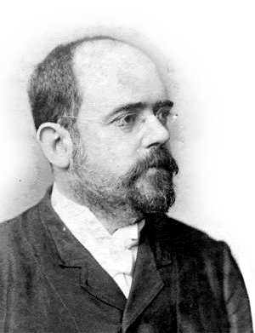
FRANISCO P. MORENO

Slide 13
1917
Presidente de la Nación, el Dr. Hipólito Yrigoyen firma el Decreto que declara a la Asociación Nacional de Boy Scouts Argentinos, como "Institución Nacional“
Capital Federal 5 asociaciones locales y 14 compañías.
Interior 25 Asociaciones y 42 compañías.
Primer torneo scout con una participación de más de 300 scouts
Un grupo de Scouts argentinos cruzan la cordillera a pié por la misma senda del Cruce de los Andes
La Junta Ejecutiva Nacional invita a diversas organizaciones para que se unan a la Asociación de "Boy Scouts"

Slide 14
1918
Se aprueba el Reglamento General y Programa de Trabajo de la Asociación Nacional.
INSTITUCION NACIONAL DE BOY SCOUTS ARGENTINOS (I.N.S.A)

Slide 15
1919
Fallece Francisco P. Moreno
Fallece el Presidente de la Asociación General Ramón Ruiz

Slide 16
1920
ERNESTO TORQUINST
PRIMER SCOUT ARGENTINO EN PARTICIPAR DE UN JAMBOREE MUDIAL

Slide 17
1922
Asociación Nacional de Boys Scout Argentinos ingresa a la Oficina Internacional de los Boys Scouts
Primer Congreso Nacional Scout

Slide 18
1924
Primer viaje internacional de una Delegación Scout Argentina
Conferencia Scout Mundial
Jamboree de Dinamarca.

Slide 19
1929 a 1934
Aparecen los primeros grupos en escuelas católicas con auspicio de la Iglesia Católica
Sacerdote Julio Meinville
El Ingeniero Armando Fischer abre un Grupo Scout capilla la de la Compañía de San Pablo (Gerli)
Grupo Scout "Cardenal Ferrari“ en Capital Federal

Slide 20
1937
Cardenal Copello,obispo primado de la Argentina reconoce la creación de la "Unión Scouts Católicos Argentinos“
Nacimiento de la USCA
40 Grupos Scouts en la Capital

Slide 21
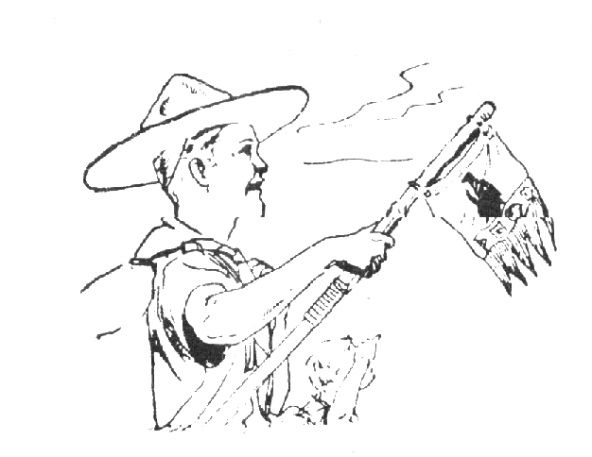
1939
6 de agosto "Día del Guía de Patrulla

Slide 22
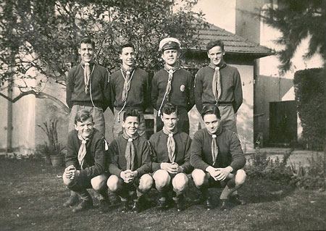
1941
1941 se funda la Compañía Scout Naval Almirante Brown (Tte. de Navío P. Etchepare) en la zona de Olivos.

Slide 23
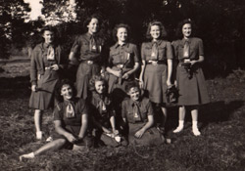
PATRULLA DE MUJERES

Slide 24
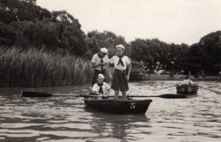

Slide 25
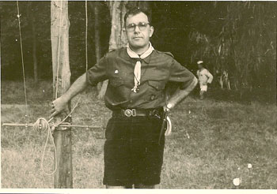
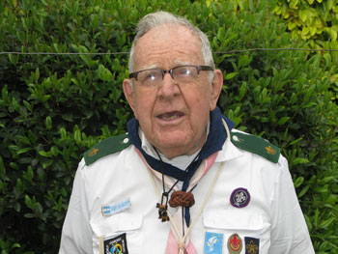
1947 | Jamboree de la Paz en Francia. Participan Alberto Lassus, Francisco Dowell y Arturo Dovel
1950 | OMMS informa que se registran aproxi 50.000 scouts en Argentina
1951 | Es Escultismo Argentino incorpora la seccion Lobatos
1952 | Primer Curso IM con el Esquema de Gilwell
1976 | Por resolución oficial de INSA se elimina la Sección Rover
1980 | 'Comisión por la Reactivación de la Rama Rovers'
1996 | Nace Scout de Argentina unificando INSA y USCA

